Slide 1
ipTIME USB HUB Test
UH Series

Slide 2
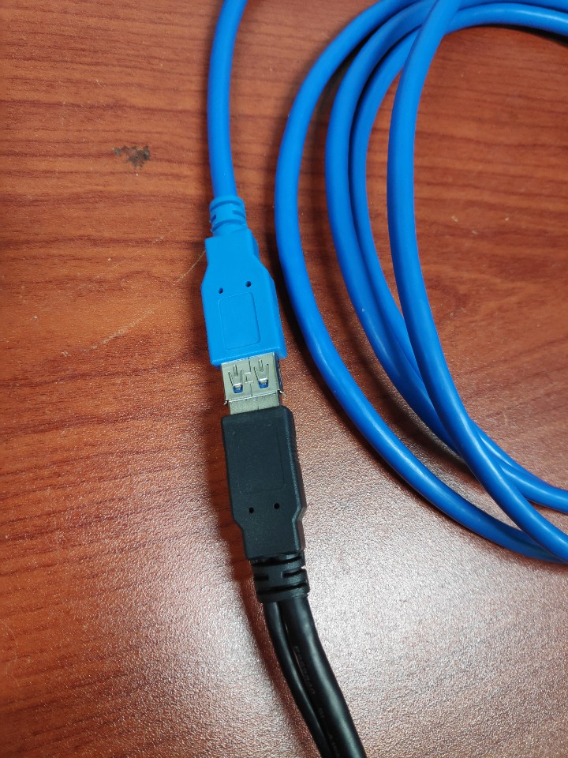
장치 바로 연결 시
PC
장치
정상 동작

Slide 3
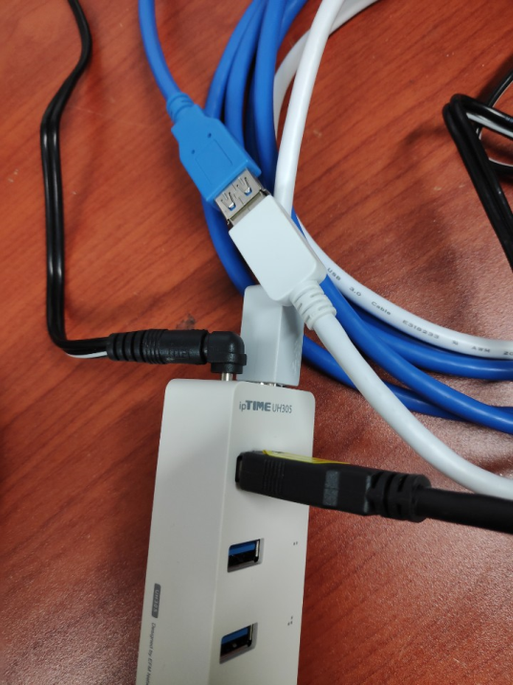
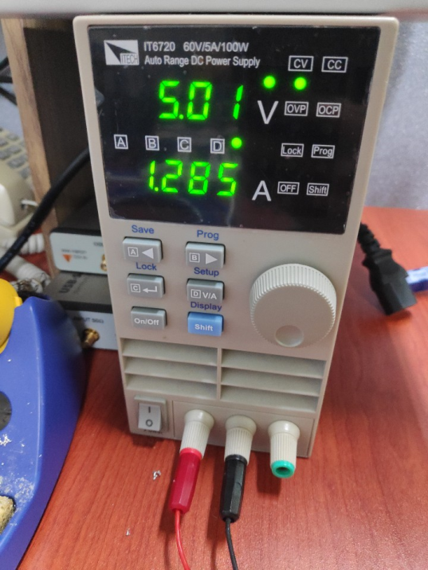
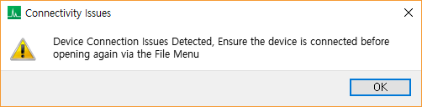
UH305에 장치 연결 시(전원공급: Power Supply)
PC
UH305
Power Supply
장치
약 5V/1.3 (6.5W) 소모
약 1분뒤 연결 끊김

Slide 4
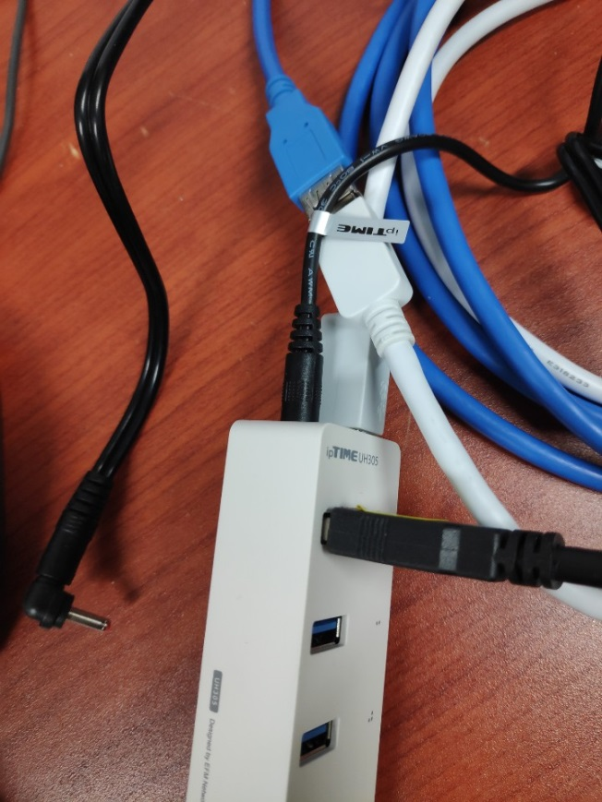
UH305에 장치 연결 시(전원공급: 제공된 어댑터)
PC
UH305
ipTIME Adapter(5V/2.5A)
장치
약 1분뒤 연결 끊김

Slide 5
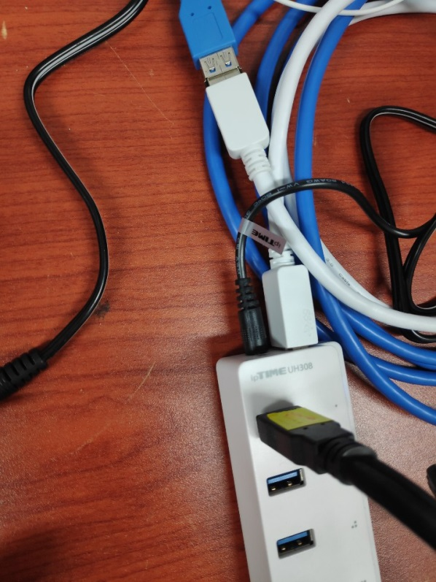
UH308에 장치 연결 시(전원공급: 제공된 어댑터)
PC
UH308
ipTIME Adapter(5V/2.5A)
장치
약 1분뒤 연결 끊김

